Slide 1
セッション名
wifi 情報
devCamp Advance
「Plugin」
SSID：GUEST@CYBOZU
USER：guestuser
PW ：fn3AU
事前準備
資料のダウンロード http://bit.ly/devCamp2019_paper
Chrome ブラウザを開く (無ければIE)
自分の kintone 環境にログインする
アプリストアから『営業支援パック』を追加する（サンプルデータ込）
ダウンロードした 「Advance_Plugin.zip」 を解凍しておく

Slide 2
Advance
Plugin

Slide 3
ようこそ！
kintone devCamp へ！

Slide 4


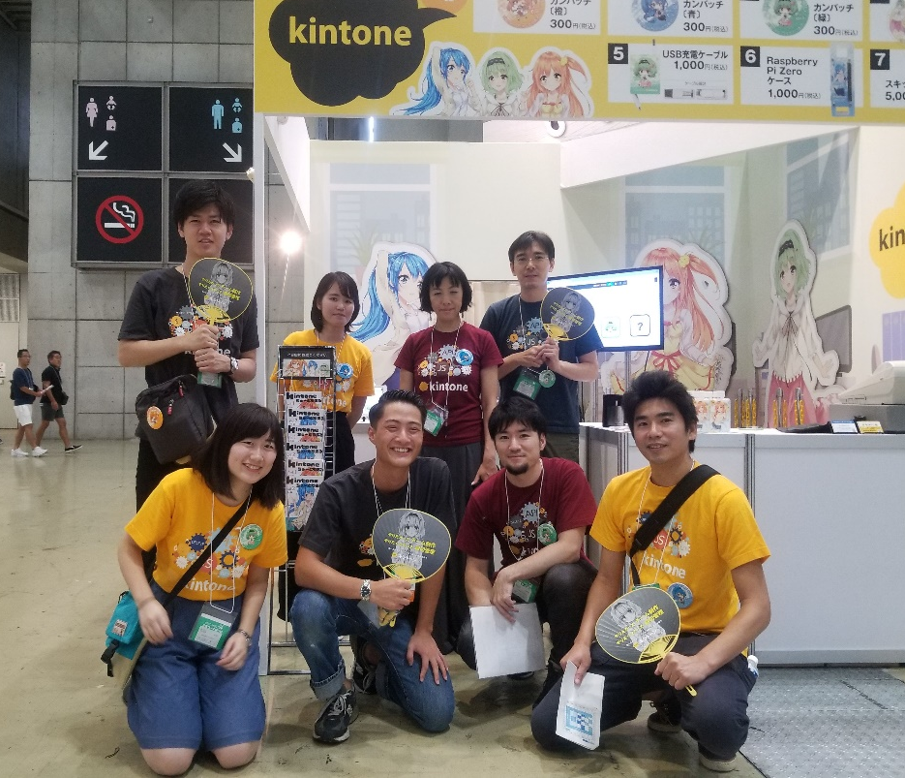
自己紹介
ぺそ（相馬理人）
出身：
埼玉 → 中国→ フィリピン→ 千葉→ 東京
趣味：
ジャグリング/ 手品
カラオケ
テニス
経歴：
2015年 4月新卒入社
今年で 5年目
仕事内容：
US 拠点立ち上げ・案件支援
Dev 向けイベント企画・運営
社内教育 / 研修
副業：
家庭教師

Slide 5

kintone devCamp 知っている方？

Slide 6
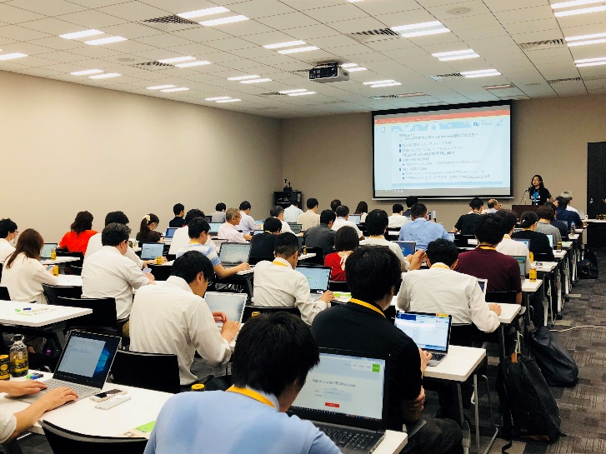
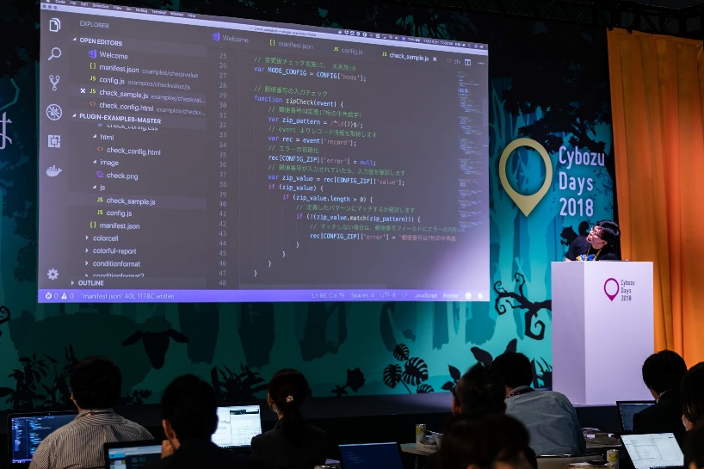

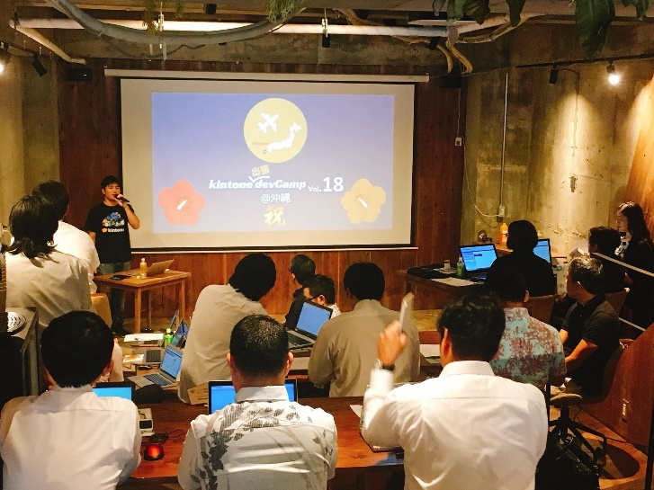
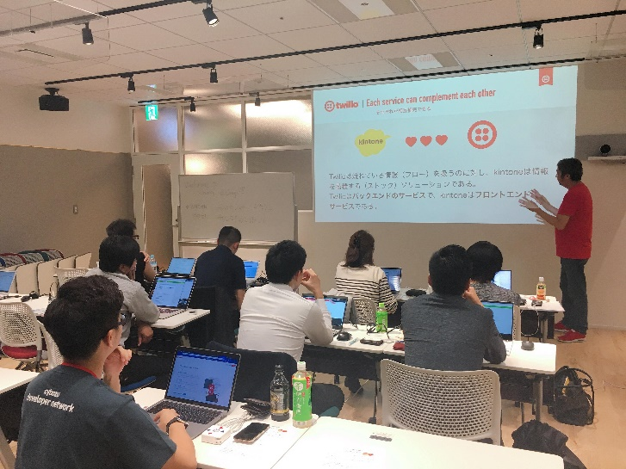
kintone devCampとは？
kintone カスタマイズを勉強したい人を対象に、
実際に kintone や連携サービスを触りながら、会場で一緒に学んでいく、
サイボウズ主催の勉強会

Slide 7
ステップで学ぶ kintone カスタマイズ！
kintone カスタマイズを これから 学びたいという方を 応援する サイボウズ主催の勉強会企画です。

Slide 8




kintone カスタマイズの道
Plugin
Advance
kintone
REST API
kintone
JavaScript API
JavaScript と kintone
Step 3
Step 2
Step 1

Slide 9
タイムテーブル
Advance Plugin
- 15:00 オープニング
- 15:10 ハンズオン
- 16:00 休憩
- 16:10 ハンズオン
- 17:00 エンディング(課題紹介や次回案内など)
- 17:10 LT
- 17:20 質疑応答
- 17:30 終了

Slide 10

本日のアジェンダ
01
プラグインとは
02
必要になる追加作業
03
プラグイン作成：設定画面の作成
04
プラグイン作成：既存カスタマイズの改修
05
プラグイン作成：パッケージング
終
終わりに

Slide 11
プラグインとは

Slide 12
kintone プラグインとは
今までの kintone JavaScript/REST API カスタマイズを
パッケージング（一つにまとめる）して、
環境・アプリを選ばず、適用できるようにしたもの

Slide 13
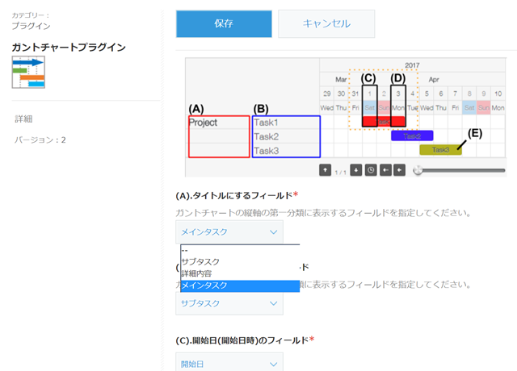
プラグインを使用するメリット
① 管理画面（GUI）から設定が可能
プラグインではない場合アプリに合わせて JavaScript ファイルを編集する必要があるが、プラグインの場合は画面から設定が可能
② 設計変更に対して柔軟に対応可能
個別カスタマイズ開発よりもフィールドの追加/変更など、設計変更の影響を最小限に抑える
③ 複数アプリへの適応が可能

Slide 14
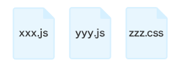












プラグインを作成するメリット
④ 外部 API に必要な情報
（認証情報など）を隠すことが可能
外部 API の実行に必要な API キーなどの情報は 「kintone.plugin.app.setProxyConfig」 を利用することで、kintone サーバーに保存できる。
そのため、アプリの利用者は参照できない（ソースの表示などから確認不可）
➄ バージョンアップが楽
プラグインを作成すると秘密鍵が作成される。同じ秘密鍵を利用したプラグインは同一のものと扱われるため、 kintone に再登録すると、自動的に上書きインストールされ、利用中のアプリにも即時適用 される
②リクエスト
（APIキー含む）
パッケージング
プラグイン
秘密鍵
③レスポンス
Webサービス
Ver1
Ver1
Ver2
Ver2
④画面に反映
①画面を表示
Ver2
APIキーは確認できない
アプリA
アプリB
をkintoneに適用
アプリA
アプリB

Slide 15
必要になる追加作業

Slide 16
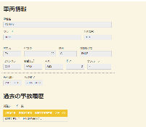
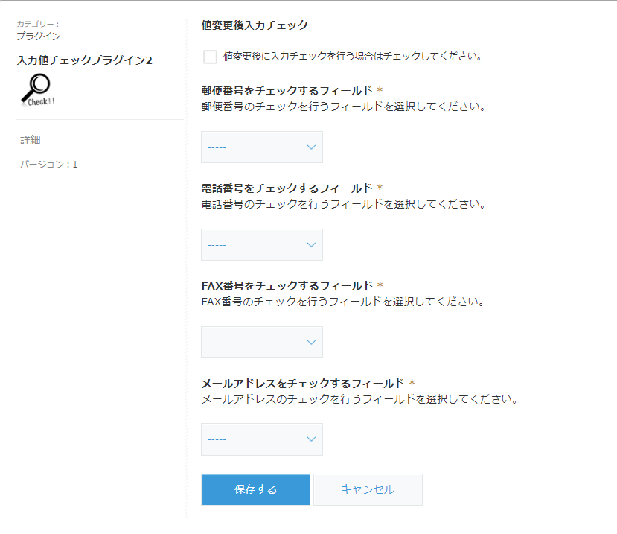
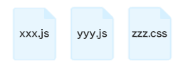

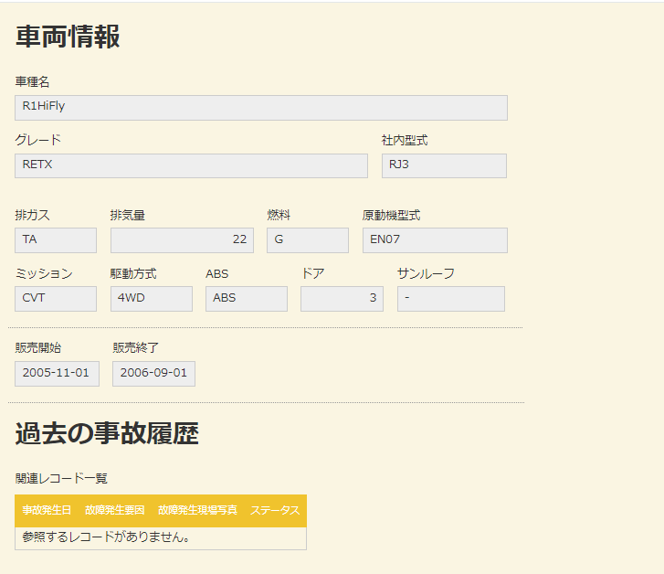
通常のカスタマイズに加え、必要な作業
kintone
kintone
プラグインの設定
画面を作成する
通常時
HTML
CSS
JS
※ カスタマイズファイルをアプリに適用すればよい
.html
設定された情報の
やり取りを可能にする
プラグイン
JS
修正
全てのファイルを
パッケージングする
定義ファイル

Slide 17
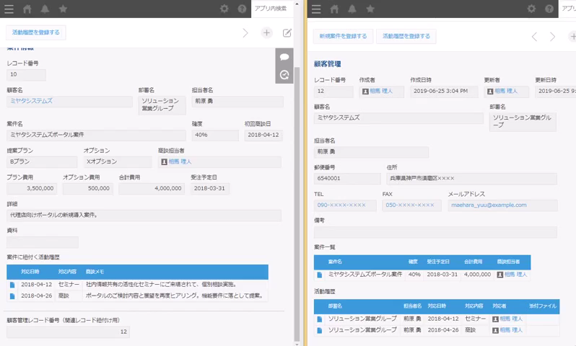
今回プラグイン化するカスタマイズ
ルックアップコピー元が更新されていたら、条件に応じて
ルックアップコピー先を自動で更新するカスタマイズ
コピー先
【案件管理】
コピー元
【顧客管理】
※ devCamp Step3 REST API で実践したカスタマイズに微修正を加えたものになります

Slide 18
プラグイン化する前に・・・①
「どのようなプラグイン設定画面が必要か」を考える
マスターアプリ ID が入力されたときに、
そのアプリの設計情報を REST API で取得し、
ルックアップフィールドの選択肢をドロップダウンで
表示。同様にスレーブ側のルックアップフィールド
も自動でドロップダウンで表示
ルックアップ元
アプリ ID
ルックアップ元のアプリを指定
コピー元の
フィールドコード
ルックアップ先と見比べるフィールドを指定
ルックアップ先
・・・も可能ですが、ユーザーの自由度を増やし、
汎用的にしようとすればするほど、難易度が
上がります。
ルックアップのフィールドコード
ルックアップ元と見比べるフィールドを指定
ルックアップ先のレコードを特定するフィールドコード
ルックアップ元のどのレコードと
比較するかを指定
今回は、ユーザーがテキストで
情報を入力する想定で
設定画面を作成します。
保存
キャンセル

Slide 19
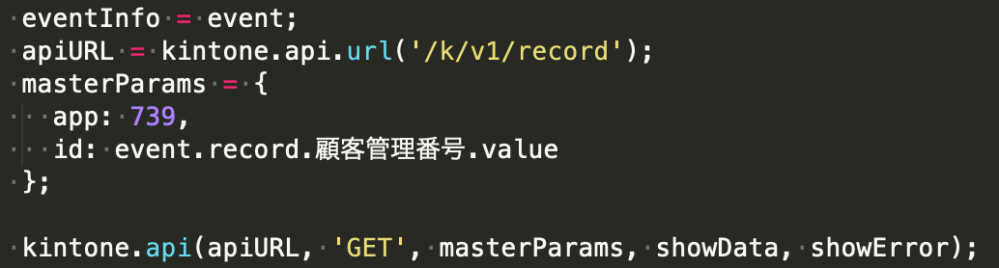
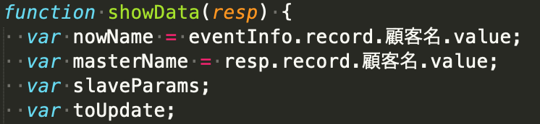
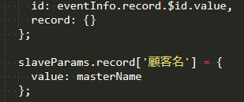
プラグイン化する前に・・・②
「既存のコードのどこを変更すれば良いか」を考える
ルックアップ元のアプリ ID
ルックアップ先のレコード ID 情報があるフィールドコード
これらの部分をプラグインの設定から受け取るように変更する
スレーブの
ルックアップフィールド
ルックアップ先の
ルックアップフィールド
ルックアップ元の
ルックアップフィールド

Slide 20


補足）プラグインのフォルダ構成について
最終的には一つにまとめますが、それぞれのファイルの紐づけがしやすいように、下記のようなフォルダ構成で進めていきます
CSS フォルダ
・・・
カスタマイズそのものや、
プラグインの設定画面用の CSS
作業フォルダ
HTML フォルダ
・・・
プラグインの設定画面用の HTML
カスタマイズそのものや、
プラグインの設定画面用の JS
JS フォルダ
・・・
ICON フォルダ
・・・
プラグインのアイコン画像
・・・
パッケージング用の設定ファイル

Slide 21
プラグイン作成：
設定画面の作成

Slide 22
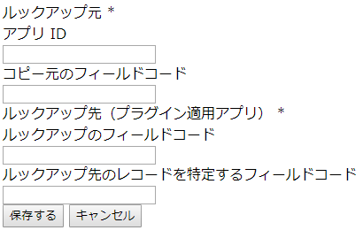
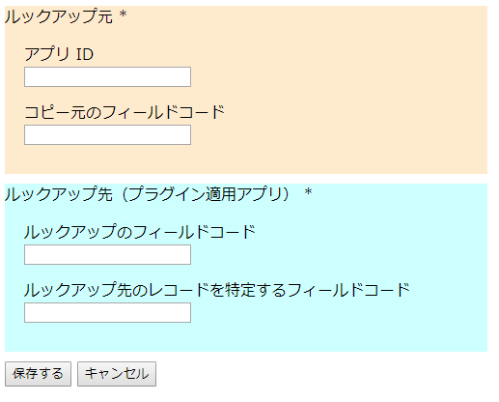
設定画面を HTML/CSS で作成
先ほどの作りたい設定画面に合わせて、HTML/CSS を作成
HTML のみ
HTML
CSS
もう少し kintone のデザイン近づけたい・・・
HTML + CSS

Slide 23
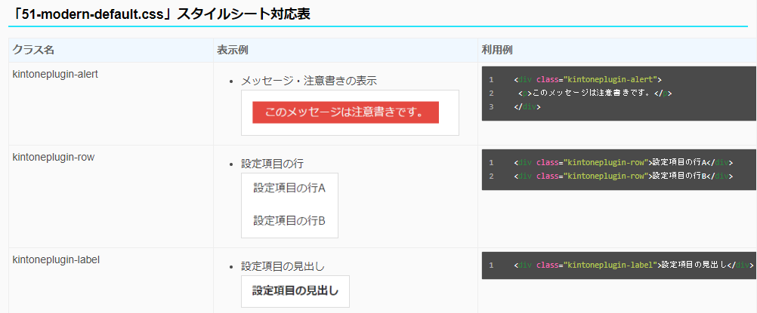
kintone のスタイルシートを利用する
公開されている kintone のスタイルシートを利用することで、
kintone ライクな画面を作成することが可能
▼ スタイルシートの利用
タグにこのクラス名を割り当ててから、CSS ファイルを読み込む
CSS
https://developer.cybozu.io/hc/ja/articles/203302214

Slide 24
ハンズオン

Slide 25
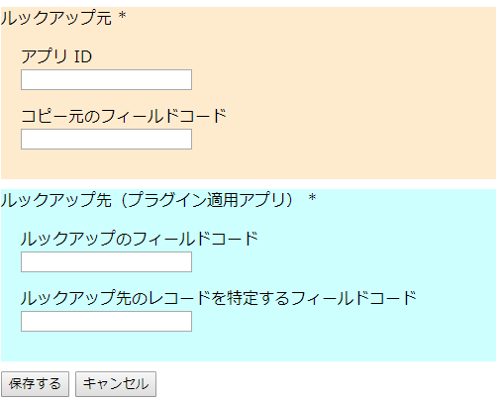

ハンズオン①
設定画面を確認する
2. config.html
Advance_Plugin.zip を解凍する
html フォルダ内の config.html をブラウザで読み込む
コメントアウトしている L1 をアンコメントして、再度ブラウザを更新する
設定画面用 HTML は body 内のみ記述します
3. L1 をアンコメント
HTML
CSS

Slide 26
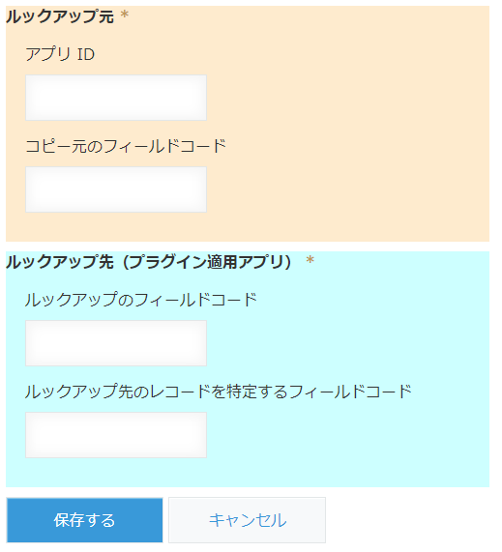
ハンズオン① - 結果
L1, 2 は一時的な確認の
ためのコードなので、動作を確認後、
削除するのを忘れずに
HTML
kintone のスタイルシートが適用され、kintone ライクな設定
画面になった。一方、動作は何も設定していないため、保存ボタンを
クリックしても何も起こらない
CSS

Slide 27
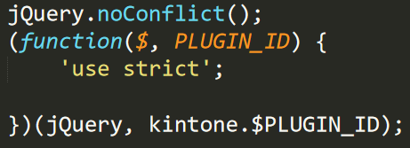
設定画面の動作を JavaScript で作成
jQuery を使うときの基本形
1
jQuery で使用する 「$」 が、
他のライブラリと重複しないように、
「$」 は 「jQuery」 と記載するように設定（引数で jQuery を $ で受け取ることで、この即時関数内では $ 表記を利用できるように設定）
2
即時関数で引数を受け取る
（今回は、jQuery とプラグインを
一意に定めるプラグイン ID を
$ と PLUGIN_ID という変数で
受け取った）
[参考資料]
▼ jQuery.noConflict();
https://api.jquery.com/jQuery.noConflict/
▼即時関数の使い方と構造について
https://wp-p.info/tpl_rep.php?cat=js-intermediate&fl=r11
JavaScript

Slide 28








保存ボタンを押されたときの動作を考える
イベント：実行するタイミング
・保存ボタンが押されたときに
インプット：必要な情報
・各テキスト欄に入力された文字情報を取得
加工：必要な処理
・kintone 側が受け取れるように整形（フォーマット）する
出力：最後にすること
・作成した設定情報を kintone 側に保存する

Slide 29


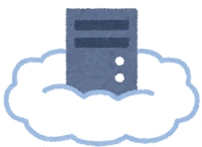
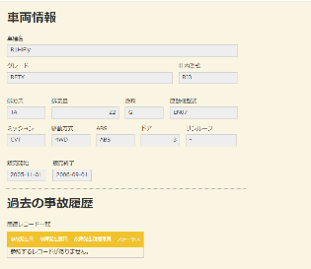
kintone 側にどうやって渡すか
kintone 側にプラグイン設定を保存する API
kintone.plugin.app.setConfig(config,callback)
引数 | 型 | 必須 | 説明
config | オブジェクト | ○ | キーと値を対にしたオブジェクトの形式で、プラグインに保存する設定を指定。値は文字列で指定 例： { "key1": "value1", "key2": "value2" }
callback | 関数 |  | 設定の保存が完了したあとに実行する関数を指定 callback 関数の指定を省略した場合、設定の保存が完了すると、プラグインの一覧画面に移動する
config
setConfig()
kintone 側のプラグイン設定を取得する API
kintone.plugin.app.getConfig(pluginId)
getConfig()
config
引数 | 型 | 必須 | 説明
pluginId | 文字列 | ○ | 設定情報を取得するプラグインのIDを指定

Slide 30
ハンズオン

Slide 31
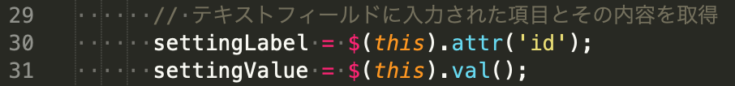
ハンズオン②
設定画面の動作を設定する
js フォルダ内の config.js をテキストエディタで開く
L30, L31 に下記を記載する（設定画面の要素から、情報を取得）
L41 に下記を記載する（取得した情報を、オブジェクトにセットする）
L50 に下記を記載する（設定が入っているオブジェクトを、kintone に保存する）
JavaScript

Slide 32
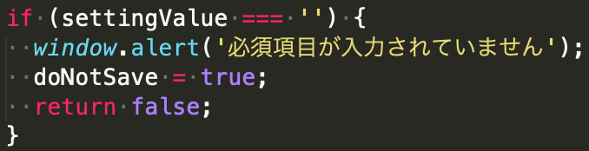
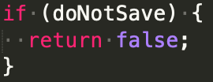
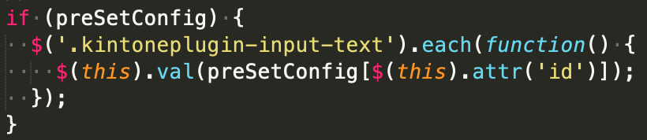
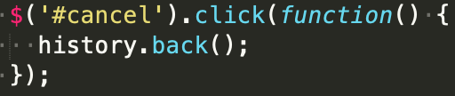
ハンズオン② - 補足1
その他、忘れがちな動作の設定を確認する
保存時に空欄の項目がある場合、保存させない
設定画面を開いたときに
既にプラグインに設定が
保存されていれば、
その値を初期値に設定する
キャンセルボタンが押されたら、何もせず、前の画面に戻る
JavaScript

Slide 33
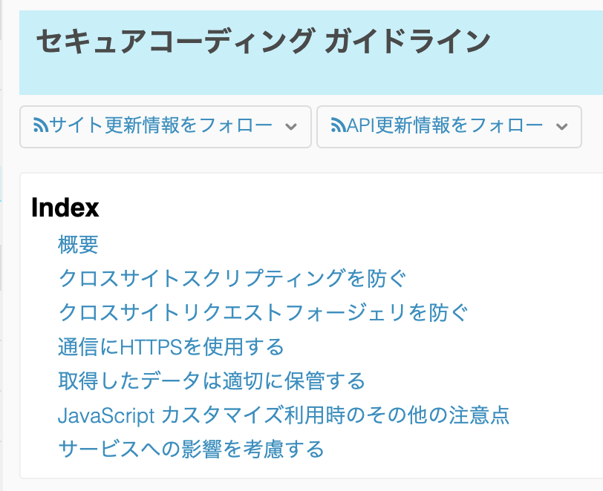
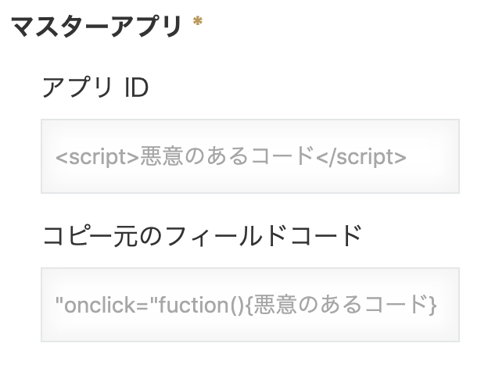
ハンズオン② - 注意
注意：本来は対策しなければならないこと
他にも、複数ブラウザでの
動作確認や、入力値が適切か
どうかのチェック等も必要
https://developer.cybozu.io/hc/ja/articles/201919400
現状では、ユーザーがいかなるテキストも記載することができるため、
脆弱性の高いプラグインになっています。実際の開発時には、
cybozu developer network のセキュアコーディングガイドラインに
沿ったコーディングをするようにしましょう。

Slide 34
プラグイン作成：
既存カスタマイズの
改修

Slide 35
再掲）プラグイン化する前に・・・②
「既存のコードのどこを変更すれば良いか」を考える
ルックアップ元のアプリ ID
ルックアップ先のレコード ID 情報があるフィールドコード
これらの部分をプラグインの設定から受け取るように変更する
スレーブの
ルックアップフィールド
ルックアップ先の
ルックアップフィールド
ルックアップ元の
ルックアップフィールド

Slide 36
ハンズオン

Slide 37

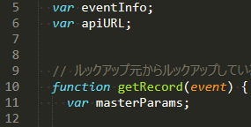
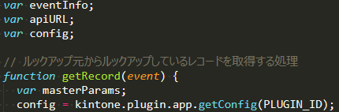
ハンズオン③ Part1
既存のカスタマイズを改修する①
js フォルダ内の autoLookupUpdate.js をテキストエディタで開く
L1, L65 を下記のように変更する（プラグイン ID を受け取る）
L7, L12 に下記のコードを加える（保存されたプラグインの設定を受け取る）
JavaScript

Slide 38
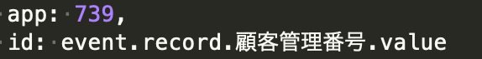


ハンズオン③ Part2
既存のカスタマイズを改修する②
L17, L18 を下記のように変更する
L26, L27 を下記のように変更する
L41 を下記のように変更する
JavaScript

Slide 39

プラグインのアイコンを用意する
アプリの各画面で表示されるアイコン用ファイル
・ アイコンファイルは必須
・ 利用可能なファイルタイプは、png、jpg、gif、bmpのいずれか
・ ファイルサイズの上限値は、512KB まで
Sample Plug-in
今回はこちらの画像を使います
（icon フォルダに、icon.png として配置済み）
icon

Slide 40
プラグイン作成：
パッケージング

Slide 41
設定ファイルの準備
manifest.json
という名前で作成します
「どのファイルが何にあたるのか」を示す設計図
パラメータ名 | 型 | 必須 | 説明
manifest_version | Number | ○ | プラグインのマニフェストバージョン
version | Number | ○ | プラグインのバージョン
type | String | ○ | プラグインの種類。文字列"APP"を指定
name | Object.<String> | ○ | ロケール（ja, en, zh）をキーとする各言語のプラグイン名
name.<locale> | String | ○ | 指定されたロケールのプラグイン名
description | Object.<String> |  | ロケールをキーとする各言語の説明文
description.<locale> | String | ○ | 指定されたロケールの説明文
icon | String | ○ | アイコンファイル
desktop | Object.<String> |  | ファイルの種類（js, css）をキーとするPC用カスタマイズファイル
desktop.js | Array.<String> |  | PC用JavaScriptファイル・URLの配列
desktop.css | Array.<String> |  | PC用CSSファイル・URLの配列
mobile | Object.<String> |  | ファイルの種類（js）をキーとするスマートフォン用カスタマイズファイル
mobile.js | Array.<String> |  | スマートフォン用JavaScriptファイル・URLの配列
config | Object.<String> |  | ファイルの種類（html, js, css）をキーとする個別設定用ファイルと設定情報
config.html | String |  | 設定画面用HTMLファイル
config.js | Array.<String> |  | 設定画面用JavaScriptファイル・URLの配列
config.css | Array.<String> |  | 設定画面用CSSファイル・URLの配列
config.required_params | Array.<String> |  | 設定画面で設定必須なパラメータの配列
設定ファイル
参考 URL：https://developer.cybozu.io/hc/ja/articles/203455680

Slide 42
ハンズオン

Slide 43
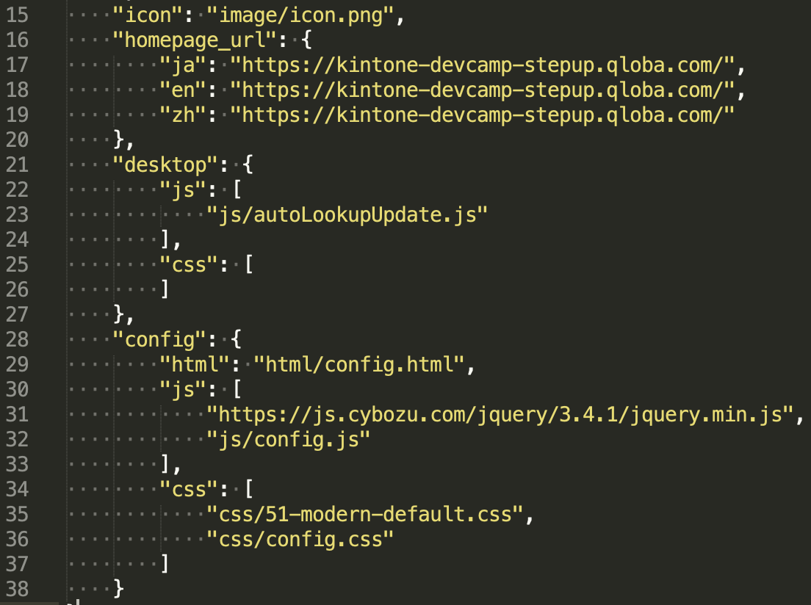
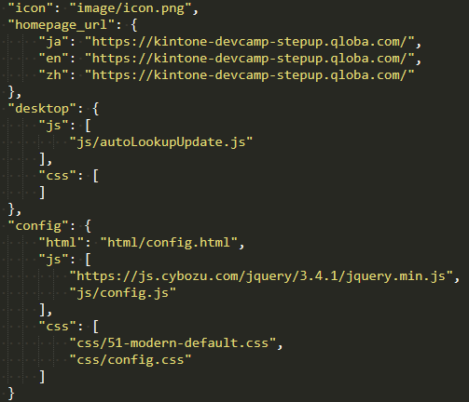
ハンズオン④
定義ファイルで、それぞれのファイルを指定する
manifest.json をテキストエディタで開く
下記のように、ファイルの場所を指定する
設定ファイル

Slide 44
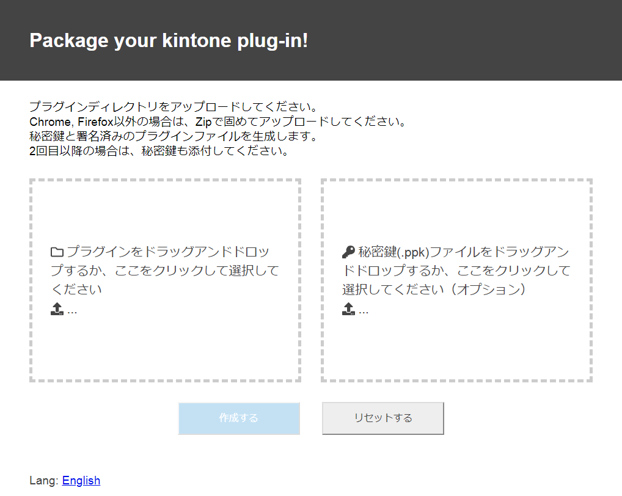
パッケージング化
Web 上でパッケージングできるようになったので、そちらを利用する
プラグインを更新したい場合は、
初回作成時に発行された秘密鍵を
こちらに添付してから作成すると、
同じプラグインだと認識されて、
kintone 環境に読み込ませたときに
プラグインが更新される
フォルダごと、ドラッグ & ドロップ → [作成する] をクリックすれば、
プラグインが作成される
https://kintone.github.io/plugin-packer/index-ja.html

Slide 45
ハンズオン

Slide 46
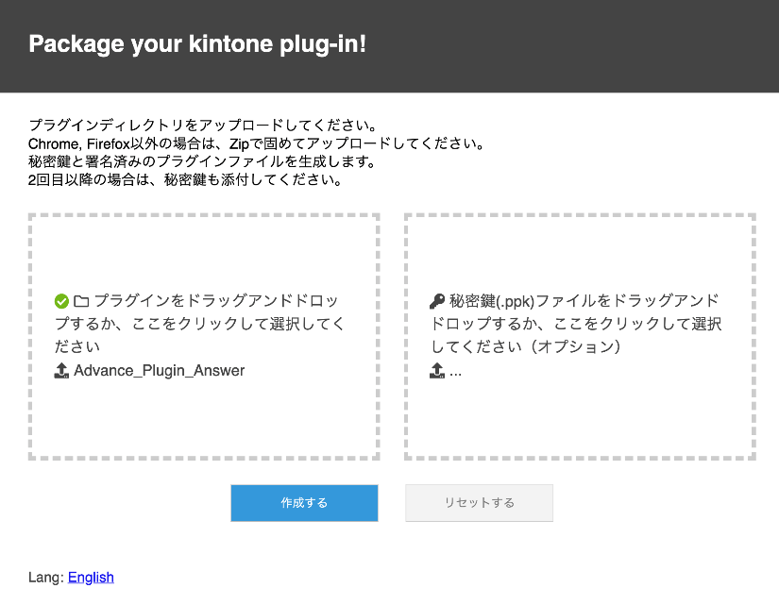

ハンズオン⑤
プラグインをパッケージングする
先程のサイト（https://kintone.github.io/plugin-packer/index-ja.html）を開く
右の欄に、「Advance_Plugin」 をドラッグ & ドロップする
[作成する] をクリックする
2. ドラッグ & ドロップ後の画面

Slide 47
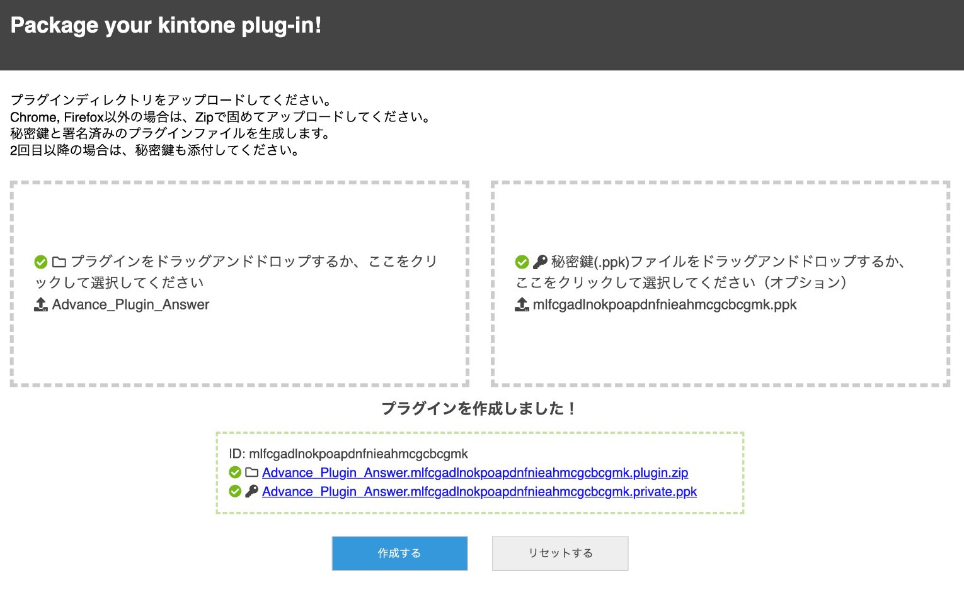
ハンズオン⑤ - 結果
プラグイン化が成功すると、作成されたプラグインの zip ファイルと、そのプラグインを一意に定める秘密鍵が作成されます

Slide 48
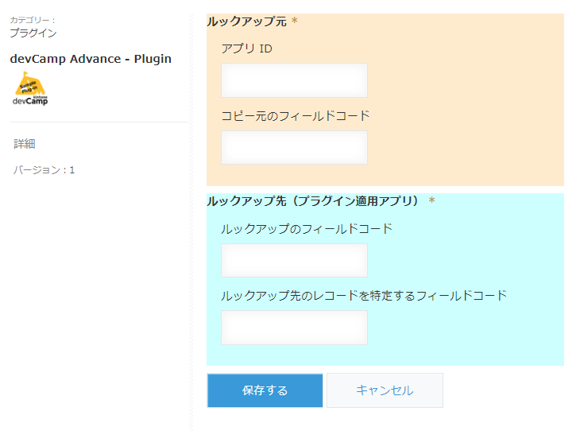
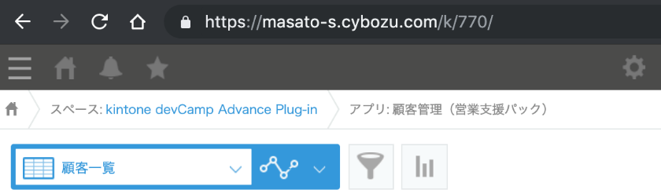
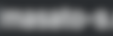
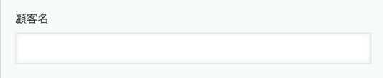
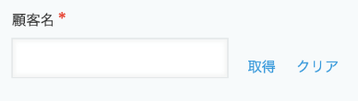
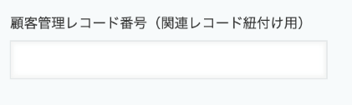
動作確認
[チェックポイント]
kintone 環境に読み込ませることができるか/案件管理アプリに適用できるか
キャンセルボタンが動作するか
何も入力せずに保存を押すと、アラートが表示されるか
一度保存後、再度設定画面を開いたとき、前回の内容が表示されるか
読み込んだアプリ上で、きちんと意図した動作をするか
[顧客管理]アプリ側
初期値の場合：顧客名
[案件管理]アプリ側
初期値の場合：顧客管理レコード番号_関連レコード紐付け用
初期値の場合：顧客名

Slide 49
お疲れ様でした！

Slide 50
終わりに

Slide 51
プラグイン作成に役立つ便利なライブラリ
kintone-config-helper
アプリの特定のフィールドタイプを絞り込んで、情報を取得できるライブラリ
kintone UI Component
kintone ライクな UI を簡単に作成できるライブラリ
kintone-config-helper では、getFields() 関数を用い、引数に取得したいフィールドタイプを指定することで、現在開いているアプリのフィールド名、フィールドコード、フィールドタイプを取得することが可能
https://developer.cybozu.io/hc/ja/articles/360023979211
kintone UI Component の独自関数を用いることで、特に HTML 要素や属性を指定することなく、簡単に kintone ライクな UI が作成可能
https://developer.cybozu.io/hc/ja/articles/360000511023

Slide 52
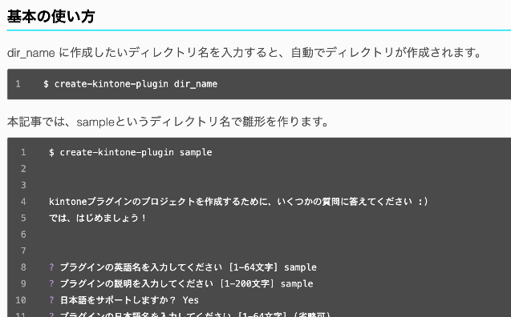
開発者向けプラグイン作成 CLI ツール
create-plugin
プラグインの雛形を作るツール （プラグイン開発を、1から行う人向け）
※ 下記の plugin-packer と plugin-uploader も含まれる
plugin-packer
プラグインを zip ファイルにパッケージングするツール （プラグイン開発経験者、既存のファイルがある人向け）
plugin-uploader
プラグイン zip ファイルを環境にアップロードするツール （kintone へのアップロードを自動化したい人向け）
webpack-plugin-kintone-plugin
Webpack を利用したプラグイン開発をサポートするツール （Webpack を使ってプラグインファイルをパッケージングしたい人向け）
https://developer.cybozu.io/hc/ja/sections/200644024

Slide 53
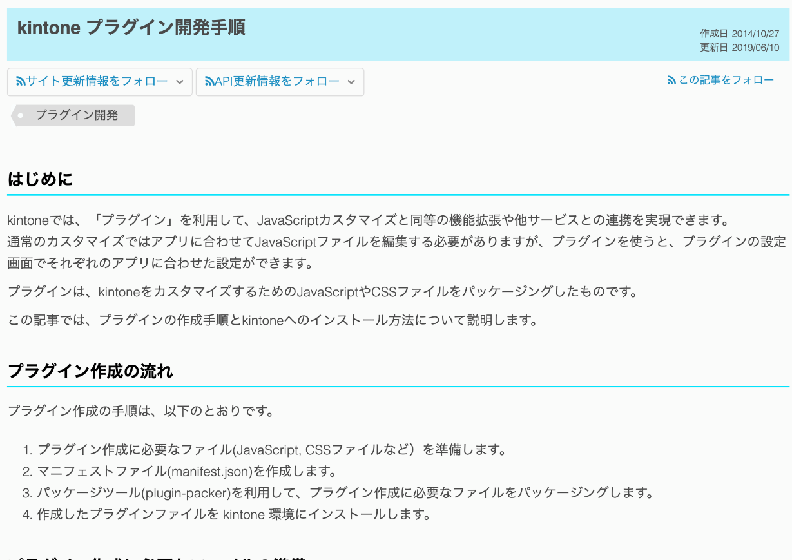
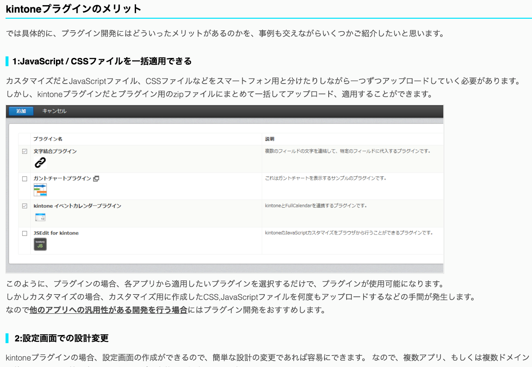
おすすめ自己学習コンテンツ①
cybozu developer network
kintone プラグイン開発手順
kintoneプラグイン開発入門
【Part1: メリット編】
復習
復習
易
https://developer.cybozu.io/hc/ja/articles/203455680
https://developer.cybozu.io/hc/ja/articles/360017819551

Slide 54
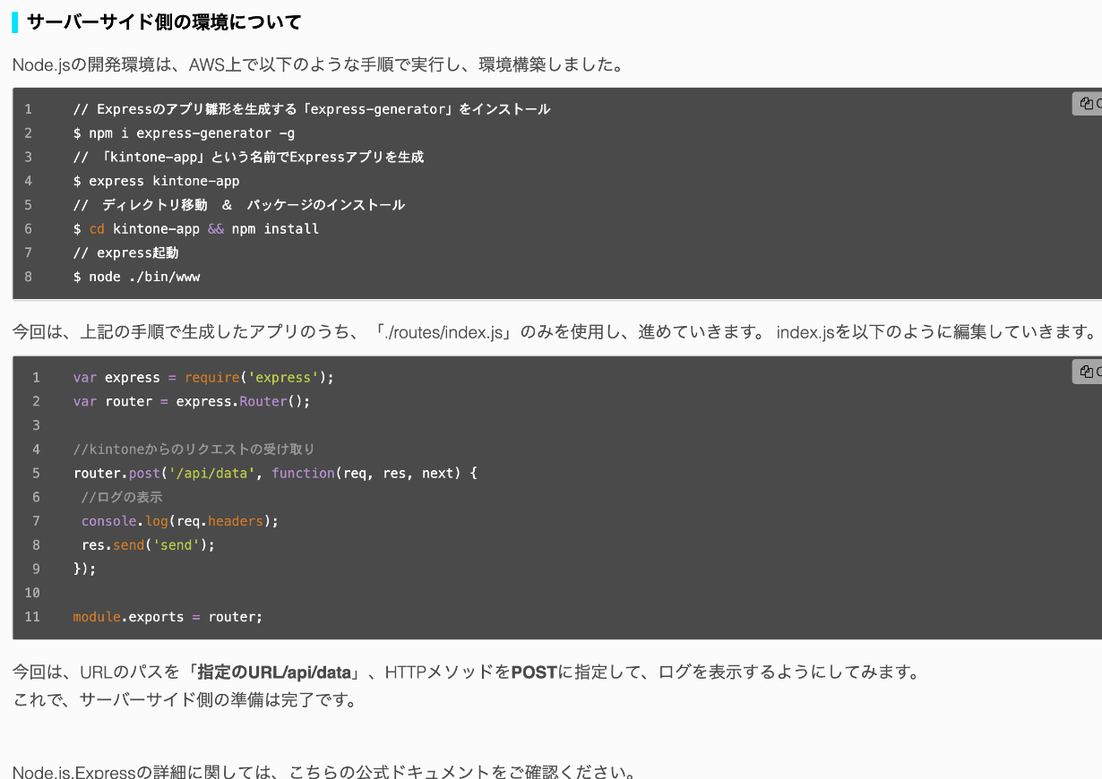
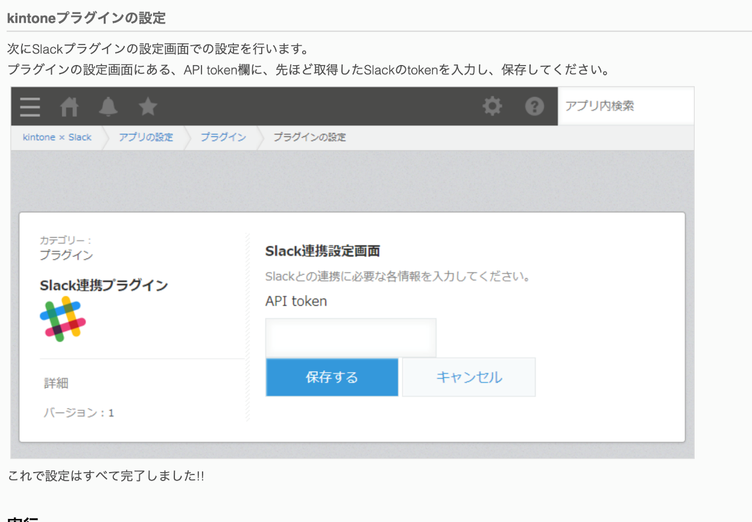
おすすめ自己学習コンテンツ②
cybozu developer network
kintoneプラグイン開発入門
【Part2: 情報の隠匿方法編】
kintoneプラグイン開発入門
【Part3: 実践編】
自学
難
自学
普
https://developer.cybozu.io/hc/ja/articles/360019834671
https://developer.cybozu.io/hc/ja/articles/360020364531

Slide 55
ありがとうございました！
次回もお待ちしております

Slide 56
最後に・・・
ぜひ、アンケートにご協力お願いします。

